Slide 1
電通大発ベンチャー&電通大プログラミング教室2016
UEC-PS2016
モジュール
I科２年 宮澤 修
Notes:
条件分岐とループ

Slide 2
今回のテーマは?
モジュールの説明とその使い方
何の役に立つの?
オブジェクトを用途に応じてまとめておける
実際，どれくらいの頻度で使うの?
高度なプログラムを作ったり、共同作業するには必要
重要度 ★★★
難易度 ★★★

Slide 3
プログラミング学習の中の位置づけ
変数
組み込み型
関数
メソッド
オブジェクト
モジュール
条件分岐と繰り返し（ループ）
ファイルの使い方
クラス
ライブラリ
その他の用語，意味，使い方。

Slide 4
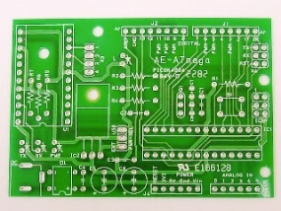
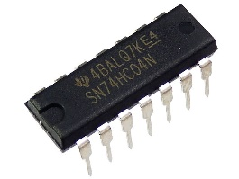
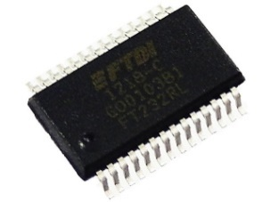
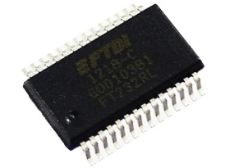
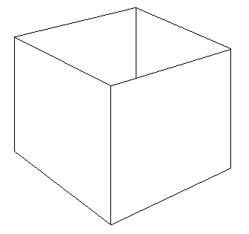
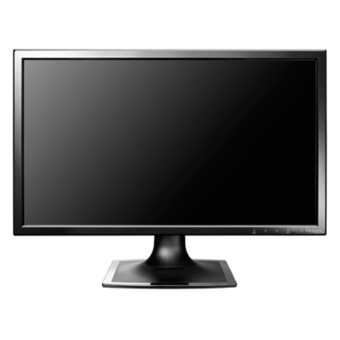
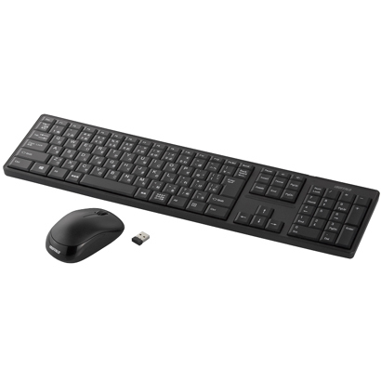
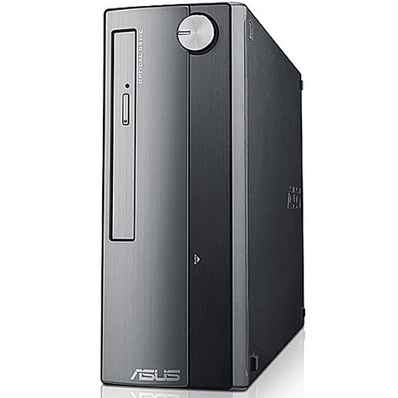
PCの部品
http://www.yodobashi.com/
http://akizukidenshi.com/catalog/g/gP-04399/
http://akizukidenshi.com/catalog/g/gI-01739/
http://akizukidenshi.com/catalog/g/gI-08596/
Notes:
chapter8での説明のように、オブジェクトはPCの部品、プログラムはPCそのものに例えられる。しかし、もしも上の図の様にPCの部品が全て一緒くたにされていたらどうだろう？ほしい部品を取り出すのにとても面倒である。

Slide 5
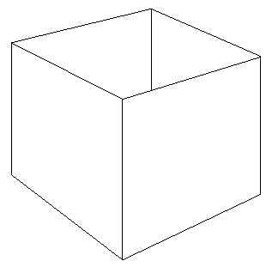
モジュールとは：
用途に応じてオブジェクト（関数など）
を分類してまとめたもの
部品セット（ディスプレイ用）
モジュールB
部品セット（キーボード用）
モジュールA
モジュールC
部品セット（本体用）
http://www.yodobashi.com/
http://akizukidenshi.com/catalog/g/gP-04399/
http://akizukidenshi.com/catalog/g/gI-01739/
http://akizukidenshi.com/catalog/g/gI-08596/
Notes:
上の図の様に、各部品をPCのどこに使うかによって分類してまとめると分かりやすい。この様に、関数などのオブジェクトをその用途などに応じてまとめたものをモジュールという。

Slide 6
Pythonには、あらかじめ用意された様々なモジュールがある（標準ライブラリ※）
今回は、モジュールの使い方について学ぶために、標準モジュールのうちの一つ、
様々な数学的計算ができる、mathを用いる。
※詳しくはchapter13で
mathモジュールについては
http://docs.python.jp/2/library/math.html

Slide 7
モジュールを使うための下準備（読み込み）
1.(1) import（持ち込む）文による読み込み
import math
Import文
読み込みたいモジュール
(2)モジュール内のオブジェクトの使用
math.sin(math.radians(30))
オブジェクトがある
モジュール名
オブジェクト名
（関数や変数など）

Slide 8
インタラクティブシェルでやってみよう
>>> import math #まずmathモジュールを読み込む
（インポート）
>>> math.sin(math.radians(30)) #sin(30°)
0.49999999999999994
>>> math.sin(math.pi/2) #sin(π/2)
1.0
>>> math.log(math.e) #ln(e)
いちいちモジュール名つけるの
めんどくさい・・・
1.0
>>> math.log(10,10) #log(10)、二番目の引数が底
1.0

Slide 9
モジュールを使うための下準備（読み込み）
2.(1) from文による読み込み
from math import sin, radians
モジュール名
使いたいオブジェクト
「モジュールmathから（from）オブジェクトsin（だけ）を持ってくる（import）」の意
特定のオブジェクトだけを使うなら、
オブジェクト名の前にモジュール名を書かなくてすむ！

Slide 10
インタラクティブシェルでやってみよう
>>> from math import sin, radians, pi, log, e #まずmathモジュールから各関数を読み込む
>>> sin(radians(30)) #sin(30°)
0.49999999999999994
使う関数を羅列しなきゃいけないのが
めんどくさい・・・
>>> sin(pi/2) #sin(π/2)
1.0
>>> log(e) #ln(e)
1.0
>>> log(10,10) #log(10)、二番目の引数が底
1.0

Slide 11
モジュールを使うための下準備（読み込み）
2.(2) from文による読み込み
from math import *
モジュール名
全てのオブジェクト
「モジュールmathから（from）全てのオブジェクトを持ってくる（import）」の意
しかし、from文を用いた読み込みには欠点がある

Slide 12
複数の異なるモジュールが、同じ名前のオブジェクトを持っている場合がある
異なる二つのモジュールから、from文で同名のオブジェクトを持ってきたらどうなる？（例えば↓の様に）
from sys import path
from os import path
先に持ってきたオブジェクトの内容が、後から持ってきたオブジェクトの内容で上書きされる
長いプログラムを書いたり、複数のモジュールを読み込むときは、import文を使うか、from文でオブジェクトを指定するようにすること

Slide 13
モジュールの作り方
実は
モジュールファイル ≒ Pythonのスクリプトファイル
つまりエディタで変数や関数などを定義したスクリプトファイルを作成すれば、それをモジュールとして使える
・変数名や関数名でよく使われる名前は使わない
・数字で始まったり、拡張子の前にドット（.）を入れない
・特別な理由がない限り、アルファベットの小文字のみを使う

Slide 14
例として作成したモジュールファイル circle.py
#円の計算用のモジュール
import math #標準ライブラリmathを読み込む（インポート）
pi = 3.14 #円周率を設定
def area(r): #面積を求める関数
result = pi*(r**2)
print(result)
def arc(r,d): #弧の長さを求める関数
l = r*math.radians(d)
print(l)
if __name__ == '__main__': #動作チェック用
print("モジュールの動作をチェックしています")

